Slide 1
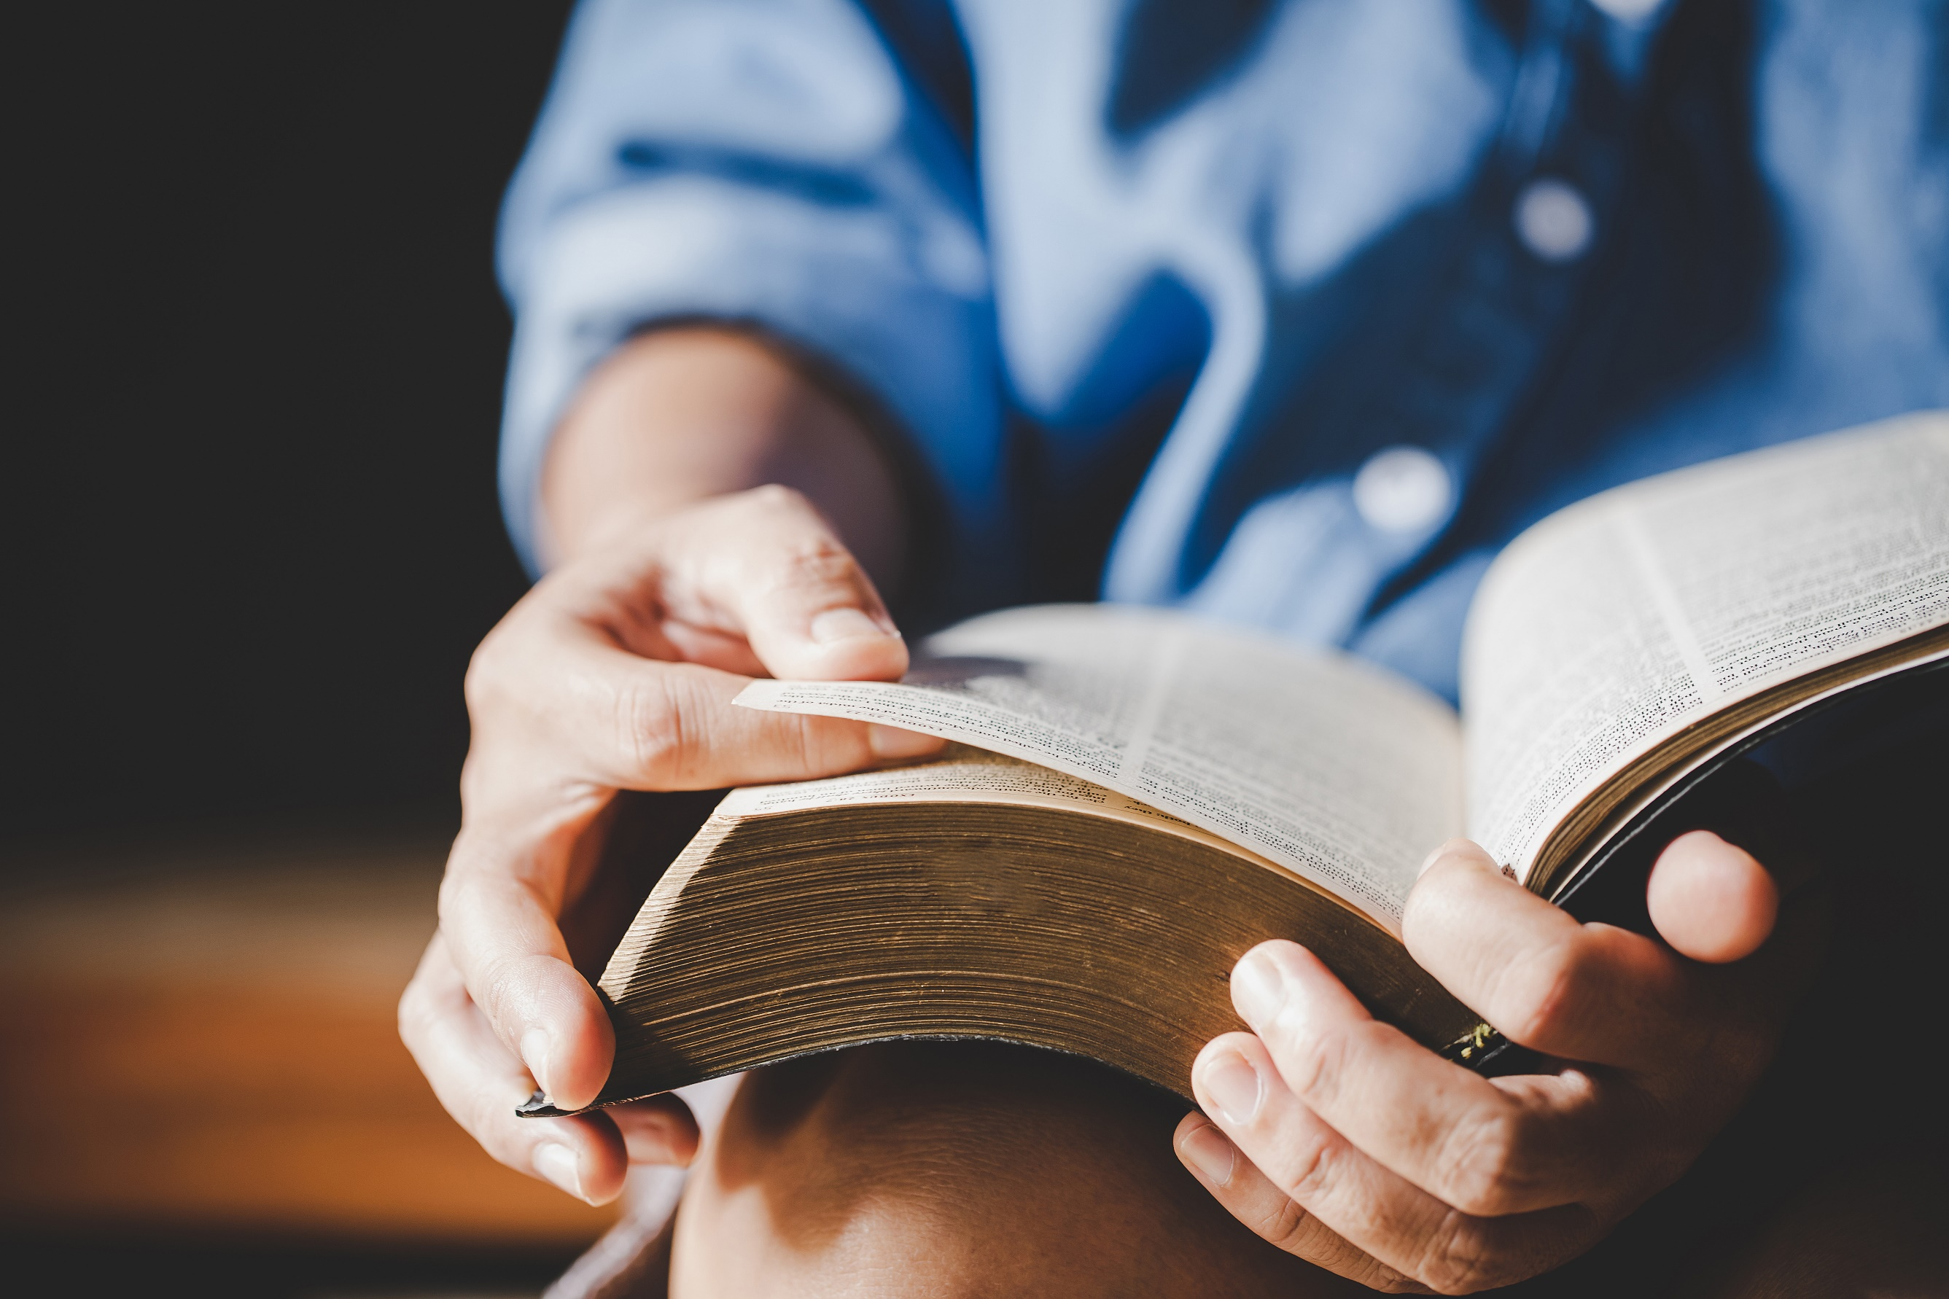
Библия говорит сегодня

Slide 2
Тема 7.
ИССЛЕДОВАНИЕ БИБЛИИ ПРИВОДИТ К ЗАВЕТУ С БОГОМ Деян. 8:26-38
Notes:
Тема 7.
Исследование Библии приводит к завету с Богом (евнух эфиоплянин; Осн. текст Деян. 8:26-38).

Slide 3
I. Бог направляет Филиппа Деян. 8:26
«Филиппу Ангел Господень сказал».
«Иди … на дорогу, … которая пуста».
Notes:
- «Филиппу Ангел Господень сказал».
Все произошедшее в этой истории – это не случай, но план Бога.
- «иди … на дорогу, … которая пуста». Зачем идти на пустую дорогу? У Бога есть план, которые пока не виден.

Slide 4
I. Бог направляет Филиппа Деян. 8:26
ВЫВОДЫ:
Проведение библейских уроков – это план Господа.
У Господа есть люди, которых Он готовит к принятию истины.
Христианам нужно быть в постоянной зависимости от Бога и спрашивать у Него: «Куда мне пойти сегодня?».

Slide 5
II. Господь подготовил ученика
Эфиоплянин читает Библию –
«Он встал и пошел. И вот, муж Ефиоплянин, евнух, вельможа Кандакии, царицы Ефиопской, хранитель всех сокровищ ее, приезжавший в Иерусалим для поклонения, возвращался и, сидя на колеснице своей, читал пророка Исаию». Деян. 8:27-28

Slide 6
II. Господь подготовил ученика
Проблема вельможи эфиопа: читает, но не понимает. Нужен библейский учитель.
«Филипп подошел и, услышав, что он читает пророка Исаию, сказал: разумеешь ли, что читаешь? Он сказал: как могу разуметь, если кто не наставит меня? и попросил Филиппа взойти и сесть с ним.». Деян. 8:30,31

Slide 7
III. Филипп проводит библейский урок
Беседа Филиппа и евнуха – это фактически библейский урок.
Тема урока - Иисус Христос.
«Филипп отверз уста свои и, начав от сего Писания, благовествовал ему об Иисусе». Деян. 8:35

Slide 8
III. Филипп проводит библейский урок
Метод: исследование темы во всей Библии («и, начав от сего Писания, благовествовал ему» 35 ст.).
Форма: Вопросы и ответы из Библии («разумеешь ли, что читаешь?»; «о ком пророк говорит это? о себе ли, или о ком другом?» – ст. 30,34)

Slide 9
IV. Славный финал
Они приехали к воде. Эфиоплянин пожелал креститься –
«Между тем, продолжая путь, они приехали к воде; и евнух сказал: вот вода; что препятствует мне креститься?». Деян. 8:36

Slide 10
IV. Славный финал
Условие крещения – исповедание веры –
«Филипп же сказал ему: если веруешь от всего сердца, можно. Он сказал в ответ: верую, что Иисус Христос есть Сын Божий». Деян. 8:37
Филипп крестит эфиопа.

Slide 11
IV. Славный финал
ВЫВОДЫ:
Изучение Библии по урокам приводят к принятию Христа.
Изучение Библии по урокам приводят ко крещению.
Изучение библейских уроков способствует принятию самого важного решения – Завету с Богом.

Slide 12
ПРИЗЫВ
Notes:
Каждый день просите Бога о водительстве.
Каждый день просите у Бога человека, которому вы сможете преподавать библейские уроки.
Верьте, что преподавание уроков – это Божий путь. Изучение уроков – самый лучший метод для работы Святого Духа, чтобы привести человека к Завету.
Преподавая библейские уроки людям, ведите их самому важному решению – крещению. Приглашайте их. Призывайте их.

